Slide 1
План презентации
Утечки памяти в Java
Области памяти в Java
Внутренняя структура объектов
Типы исключений OutOfMemoryError
Что такое heap dump
Бонусное демо (по желанию)

Slide 2
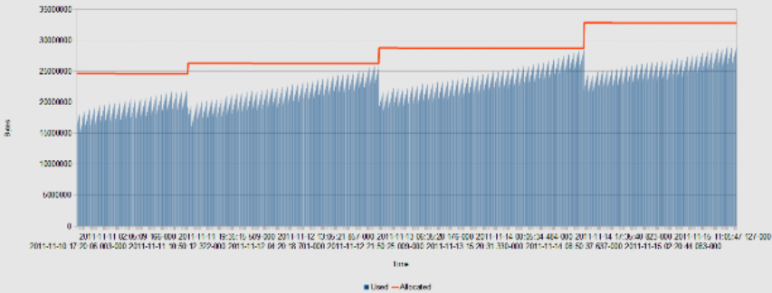

Что такое утечка памяти в Java?
Notes:
Кроме утечек в heap, еще бывают следующие утечки в Java-приложении:
-
Утечки ресурсов (это не совсем утечки, в этих классах обычно переопределен метод finalize)
-
Неконтролируемый рост потоков
-
Утечки нативной памяти (JNI)
-
sun.misc.Unsafe.allocateMemory() (частный случай утечки нативной памяти)

Slide 3
GC Roots
Классы, загруженные Bootstrap и System Classloader'ом
Запущенные потоки
Локальные переменные и параметры Java методов
Переменные в нативном коде (в JNI или JVM)
Объекты, используемые в качестве монитора для синхронизации
Объекты, ожидающие финализацию
Notes:
В презентации рассказывается о HotSport JVM. В JRockit и IBM J9 могут быть различия, но в целом общие принципы те же.
-
Bootstrap загружает классы в rt.jar
-
System загружает классы, указанные в classpath
-

Slide 4
Утечки управляемой памяти
Reachable objects
Garbage
Leak
GC Root
GC Root
Notes:
Возникают ситуации, когда данные не будут никогда использоваться с точки зрения логики приложения, но на них есть ссылки от GC Root, таким образом с точки зрения JVM они используются.
-
Если эти данные будут разрастаться, то в итоге не останется свободной памяти, тогда возникнет ошибка java.lang.OutOfMemoryError.

Slide 5
Области памяти в Java
Java 7 и ниже
Java 8
Managed
Native
Heap
PermGen
Stack
Other native
-Xmx
-XX:MaxPermSize
-Xss *
thread count
-Xms
Garbage Collector
Managed
Native
Heap
Metaspace
Stack
Other native
-Xmx
-XX:MaxMetaspaceSize
-Xss *
thread count
-Xms
Notes:
-Xms и -Xmx начальный и макс. размер heap
-
-XX:PermSize и -XX:MaxPermSize нач. и макс. размер PermGen (JDK 7 и ниже)
-
-XX:MetaspaceSize и MaxMetaspaceSize нач. и макс. размер Metaspace (JDK 8) (по умолчанию не ограничен)
-
-Xss макс. размер стека для каждого потока
-
Под «other native» подразумевается память, выделенная в JNI через malloc() или через sun.misc.Unsafe.allocateMemory(). Например, Direct NIO буферы используют allocateMemory().

Slide 6
Permanent Generation (PermGen)
Метаданные о классах
Байткод методов
Пул констант
Интернированные строки (в Java 6 и ниже)
Информация, используемая JIT-компилятором для оптимизации кода
Внутренние объекты, созданные JVM
Notes:
Пул констант - специальная структура данных class-файлов
-
Где хранится сущность, возвращаемая String.class или "test".getClass()? Это экземпляр класса Class, т.е. обычный объект, поэтому он хранится в Heap, а не в PermGen/Metaspace.
-
Где хранятся примитивы в виде статического поля? Статические примитивы хранятся в данных класса, т.е. в Permgen/Metaspace.
-
Где хранятся объекты в виде статического поля? Сами объекты хранятся в Heap, а статические ссылки на них хранятся в Permgen/Metaspace.

Slide 7
PermGen →Metaspace
PermGen отсутствует в
Oracle HotSpot Java 8 → MetaSpace
Oracle JRockit →Native Heap
IBM J9 → Native Heap
Notes:
Данные, которые ранее хранились в PermGen, в Hotspot Java 8 хранятся в нативной области памяти, называемой Metaspace.
-
Metaspace собирается сборщиком мусора.
-
Небольшая часть внутренних данных JVM перешла из PermGen в Heap
-
Размер Metaspace/Native Heap по умолчанию ограничен размером нативной памяти операционной системы.

Slide 8
Определение размера Heap в Java
Runtime.getRuntime().maxMemory()
Runtime.getRuntime().totalMemory()
Runtime.getRuntime().freeMemory()

Slide 9
Определение размера Heap в Java
Runtime.getRuntime()
Commited
Used
runtime.freeMemory()
runtime.totalMemory()
runtime.maxMemory()

Slide 10
Определение размера Heap в Java
ManagementFactory.getMemoryMXBean().getHeapMemoryUsage()
memoryUsage.getInit()
Commited
Used
Init
memoryUsage.getUsed()
memoryUsage.getCommitted()
heapMemoryUsage.getMax()

Slide 11
JVM Ergonomics
JVM Ergonomics анализирует
Текущую платформу (32-битная или 64-битная)
Операционную систему
Размер RAM
и автоматически подбирает параметры JVM
Размер Heap
Garbage Collector (Serial, Parallel, CMS, G1)
Runtime-компиллятор (серверный или клиентский)
Использование сжатых указателей
Notes:
Есть такая функция, называемая JVM Ergonomics, которая была добавлена в JDK 5. Она анализирует различные параметры системы и автоматически подбирает некоторые параметры JVM.

Slide 12
Внутренняя структура объектов
Integer
Long
Object header
Object header
primitive int (4 bytes)
primitive long (8 bytes)
SomeObject
Object header
Object pointer
Object pointer
Notes:
Demo: OopsDemo

Slide 13
Что такое oop?
oop - ordinary object pointer
Класс Entity
в PermGen/
MetaSpace
Экземпляр
класса Entity
в Heap
mark word
klass word
Экземпляр
класса Integer
в Heap
object pointer
mark word
Класс Integer
в PermGen/
MetaSpace
klass word
1234
Notes:
Demo: JolDemo
-
Как правило размер oop равен размеру нативного указателя. Таким образом одно и то же Java-приложение на 64-битной платформе может использовать в 1,5 раза больше памяти.
-
В JVM есть специальный режим, позволяющий использовать 32-битные oop на 64-битной платформе.
-
В mark word хранится информация о блокировках объекта, identity hashcode и количестве итераций GC для этого объекта.

Slide 14
Что такое compressed oops?
Normal oops
Compressed oops
-XX:+UseCompressedOops
Начиная с JDK 6u23 включен по умолчанию, если размер heap + permgen меньше 32 ГБ
8
16
24
32
40
48
1000
10000
11000
100000
101000
110000
8
16
24
32
40
48
base+1<<3
base+10<<3
base+11<<3
base+100<<3
base+101<<3
base+110<<3
Notes:
Для определения адреса объекта используется 32-битное смещение к 64-битному базовому адресу кучи. В связи с тем, что объекты выровнены на 8 байт, то их адрес всегда будет кратен 8, поэтому последние 3 бита можно не хранить (математически адрес делится на 8).
-
Такая 35-битная адресация позволяет использовать heap до 32 ГБ и 4 млрд. oops.
-
Можно использовать сжатые oops и heap размером до 64ГБ, если изменить выравнивание -XX:ObjectAlignmentInBytes=16, в этом случае будет использоваться сдвиг в 4 бита и 36-битная адресация.

Slide 15
Исключения java.lang.OutOfMemoryError
Java heap space
PermGen space / Metaspace
GC overhead limit exceeded
Unable to create new native thread
Compressed class space
Direct buffer memory
Requested array size exceeds VM limit
Request <size> bytes for <reason>. Out of swap space?
Notes:
Исключения OOM могут быть разных типов. Первые три самые популярные.
-
6. Попытка создать слишком большой Direct NIO-буфер: ByteBuffer.allocateDirect(). Параметр -XX:MaxDirectMemorySize (макс 2 ГБ из-за int). Java позволяет создать нативный буфер больше 2 ГБ — с использованием класса Unsafe.
-
7. Попытка создать массив больше, чем может поддерживать JVM. Например, для 64-битной Hotspot JVM это значение выше Integer.MAX_VALUE-2
-
8. Исчерпана физическая память и своп

Slide 16
OOM: Java heap space
Причины:
Слишком маленький heap
Утечка памяти в heap
GC не успевает уничтожить мусор
Notes:
Нехватка места в куче, где хранятся объекты. Наиболее распространенная ошибка, она необязательно подразумевает утечку памяти. Причиной может быть слишком маленький heap, который необходимо просто увеличить. В других случаях это может быть как раз проблема с утечкой памяти.

Slide 17
Причины утечек памяти в heap
Постоянно заполняемые данные в коллекции (например, кэш)
Изменяемые ключи в HashMap или ключи с неправильным equals
Нестатические внутренние классы, анонимные классы
Неправильное использование ThreadLocal
Псевдоутечка: substring в Java 6
Notes:
Нестатические внутренние классы могут быть причиной утечек, т.к. объекты внутренних классов всегда неявно содержат жесткую ссылку на объект внешнего класса, таким образом даже если в коде на внешний объект не будет ссылок, но будет внутренний объект, то внешний объект будет жить до тех пор, пока живет внутренний.
-
Нужно стараться следить за тем, чтобы внутренний объект не уходил за пределы внешнего. Если внутреннему объекту не нужно обращаться к внешнему, тогда лучше использовать статический внутренний класс.

Slide 18
Утечка памяти на примере кэша
Some class
Collection
Used object
Entry
Static field
Used object
Entry
Used object
Entry
Entry
Unused object
Entry
Unused object
Notes:
Demo: CacheDemo

Slide 19
GC не успевает уничтожить мусор
Метод finalize() замедляет сборку мусора
GC помещает
объект
в очередь
финализации
Низкоприоритетный
Поток-финализатор
выполняет метод finalize
GC уничтожает объект,
если на него
все еще нет ссылок
Notes:
Еще одной причиной может быть чрезмерное использование финализаторов. Класс переопределенным finalize не удаляется сразу во время сборки. Вместо этого он помещается в специальную очередь финализации, далее вызывается метод finalize в специальном потоке-финализаторе и только потом объект будет удален сборщиком мусора.
-
Если скорость создания объектов c finalize будет быстрее, чем скорость с которой поток-финализатор будет обрабатывать эту очередь финализации, тогда возникнет OOM просто из-за того, что GC просто не успеет уничтожить неиспользуемые объекты.

Slide 20
OOM: PermGen space / Metaspace
Причины:
Слишком маленький размер PermGen / Metaspace
Утечка Classloader'ов
Интернированные строки (в Java 6 и ниже)
Notes:
Нехватка места в PermGen. В большинстве случаев эта ошибка возникает из-за частого редеплоя, когда в приложении есть утечка ClassLoader'ов. Что с этим делать?
-
Во-первых, следует увеличить максимальный размер PermGen, если он небольшой. Что еще?

Slide 21
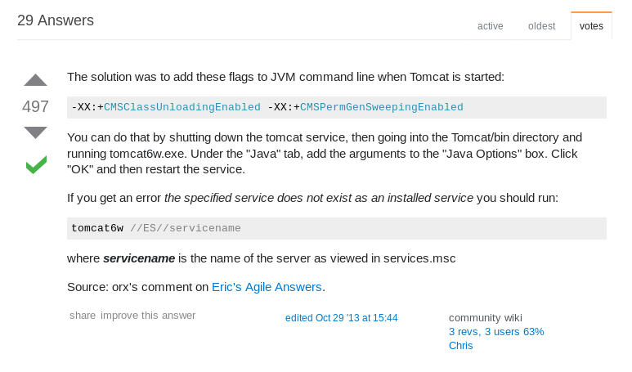
Одно из решений проблемы
-XX:+UseConcMarkSweepGC -XX:+CMSClassUnloadingEnabled
-XX:+UseG1GC
Notes:
Во многих местах (в том числе и на StackOverflow) рекомендуют запустить Java со следующими параметрами -XX:+UseConcMarkSweepGC -XX:+CMSClassUnloadingEnabled либо -XX:+UseG1GC

Slide 22
Одно из решений проблемы
-XX:+UseConcMarkSweepGC -XX:+CMSClassUnloadingEnabled
-XX:+UseG1GC
Notes:
Это довольно странное заблуждение, которое возможно возникло со времен какой-то древней версии (до Java 6), когда GC возможно по умолчанию не чистил PermGen (точно не знаю).
-
Единственный параметр, который отключает сборку PermGen — это -Xnoclassgc.

Slide 23


PermGen и сборка мусора
Java 6 / 7 / 8
Serial GC
Parallel GC
-Xnoclassgc
CMS
G1
Notes:
На всех более менее современных версиях JVM (даже на 6-ой Java) все сборщики мусора и так по умолчанию чистят PermGen без каких-либо дополнительных параметров (в том числе SerialGC)
-
Опция CMSClassUnloadingEnabled на самом деле включает параллельный (concurrent) режим сборки PermGen.
-
Сборку PermGen/Metaspace можно отключить через параметр -Xnoclassgc.
-
Таким образом OutOfMemoryError PermGen space / Metaspace после редеплоя свидетельствует об утечке ClassLoader'ов.

Slide 24
Утечка Classloader'ов
Class1
Object1
OtherClass
WebApp
Classloader
Class2
Object2
Class3
Class4
GC Root
Notes:
В чем заключается утечка ClassLoader'ов?
-
Classloader содержит ссылки на все загруженные им классы, классы хранят ссылки на свой classloader, каждый объект хранит ссылку на свой класс. Если хотя бы на один класс есть ссылка со стороны другого класса или экземпляра класса, загруженного другим classloader'ом, то сборщик мусора не сможет удалить все классы, загруженные исходным classloader'ом. Т.е. одна ссылка на любой класс будет держать все остальные классы загруженными этим же classloader'ом.

Slide 25
Причины утечек Classloader'ов
Примеры причин утечек ClassLoader'ов:
Незавершенный поток
Неправильное использование ThreadLocal
JDBC-драйвер в war-нике либо отсутствие дерегистрации драйвера
Custom classes: PropertyEditor, Authenticator, ProxySelector, java.security.Provider, Custom Mbean
Bean instrospection
Notes:
Присутствует поток, который держит ссылку на класс. Особенно эта проблема актуальна для серверов приложений при использовании пула потоков, где отработанный поток не завершается, а возвращается в пул.
-
При наследовании от некоторых системных классов, происходит регистрация в системном классе, т.е. на производный класс создается жесткая ссылка.
-
Bean instrospection кэширует данные.
-
Существуют стандартные механизмы дерегистрации классов и сброса кэшей, надо просто вызывать нужные методы.

Slide 26
Примеры библиотек и фреймворков, в которых были утечки Classloader'ов
MySQL JDBC, Oracle JDBC drivers
Log4j, Logback, Apache Commons Logging
CGLIB, Javassist
Spring Framework
Hibernate, EclipseLink
Tomcat, Jetty, Resin, Jboss
Apache ActiveMQ
Apache Axis, CXF
Apache DBCP
Groovy
Google Guice
Notes:
Такие утечки бывают при использовании сторонних библиотек, которые создают какие-то свои сервисные потоки. Обычно они имеют методы для завершения своих потоков, но их нужно вызывать вручную в своем коде при выгрузке приложения (например, в ServletContextListener'е или в методе @PreDestroy какого-нибудь бина). Не редко это могут быть просто баги в библиотеках или даже в JDK (например, в 6-ой версии), в этом случае нужно обновить версию библиотеки или JDK, возможно, в новой версии проблема с утечкой может быть решена.

Slide 27

Demo: Spring PetClinic
Notes:
Spring PetClinux тоже содержит утечки ClassLoader'ов в конфигурации MySQL DataSource и в Logback.
Установить PermGen 100 MB
-XX:MaxPermSize=100m
.
Помимо утечек в самом приложении также возникли проблемы с утечкой ClassLoader'ов в Tomcat 7.0.56. После обновления до Tomcat 7.0.56 проблема была полностью решена.

Slide 28
OOM: GC overhead limit exceeded
5 раз подряд превышаются следующие лимиты:
-XX:GCTimeLimit = 98 (лимит времени на сборку мусора в %)
-XX:GCHeapFreeLimit = 2 (лимит освобождаемой кучи в %)
Heap
GC
GC
GC
GC
GC
GC
GC
GC
Timeline
OOM
Notes:
Эта ошибка возникает, когда памяти осталось совсем мало и GC запущен постоянно. Эту ошибку можно отключить, но в любом случае необходимо решить исходную проблему, а не отключать ошибку, т.к. во-первых во-время постоянной сборки мусора приложение будет тормозить, во-вторых, в итоге скорее всего все равно возникнет OOM, но уже с сообщением Java heap space.
-
Чтобы приложение не тормозило, постоянно выполняя сборку, когда памяти остается совсем мало, кидая OOM раньше, можно уменьшить вышеуказанные параметры -XX:GCTimeLimit и -XX:GCHeapFreeLimit.

Slide 29
OOM: Unable to create new native thread
Не хватает места в стеке для создания нового потока.
Решения:
ограничить количество создаваемых потоков
уменьшить размер стека на один поток
освободить нативную память ОС
Notes:
Размер стека на один поток указывается в параметре -Xss.
-
Если же указать слишком маленькое значение, тогда одному потоку может не хватить размера стека и увеличивается вероятность возникновения ошибки java.lang.StackOverflowError.

Slide 30
OOM: Compressed class space
До Java 8
Heap
Permgen
Объект
Class
Максимум 32 ГБ
Notes:
Так как в Java 8 отсутствует PermGen, и классы хранятся в нативной области памяти Metaspace, то появился дополнительный параметр для сжатия указателей на классы.
-
Сжатые oops на классы используются только в Java 8

Slide 31
OOM: Compressed class space
-XX:+UseCompressedClassPointers
Использование сжатых указателей для классов
(включено по умолчанию, если размер heap меньше 32 ГБ)
-XX:CompressedClassSpaceSize
Размер области, куда ссылаются сжатые oops на классы
(по умолчанию 1 ГБ)
Heap
Metaspace
Объект
Compressed
Class Space
Full Class Info
Максимум 32 ГБ
Максимум 3 ГБ
Notes:
Выделяется область памяти в Metaspace, куда ссылаются сжатые указатели. Так вот ошибка Compressed class space возникает при превышении размера этой области.
-
В этой области хранится только небольшая часть метаданных класса, а также ссылка на обычную область Metaspace, где хранится вся остальная информация о классе.

Slide 32
Что такое heap dump
Heap dump — это файл формата hprof, представляющий собой слепок heap'а + thread dump с указанием локальных переменных.
Managed
Native
Heap
PermGen
Stack
Other native
Heap Dump
Notes:
Дамп может содержать конфиденциальную информацию (пароли, номера банковских карт).
-
Heap-дамп обычно размером несколько ГБ, чтобы проанализировать его необходимо иметь машину с довольно большим объемом RAM.
-
Еще одной проблемой было то, что из-за огромного объема дампа, мне не удавалось воспользоваться многим функционалом Eclipse MAT, даже имя RAM 8 ГБ, т.к. приходилось ждать по несколько часов, пока MAT закончит анализ.
-
Существует еще core dump (сохраняется при нативных ошибках)

Slide 33
Как получить heap dump?
-XX:+HeapDumpOnOutOfMemoryError
-XX:+HeapDumpAfterFullGC
-XX:+HeapDumpBeforeFullGC
Командные утилиты: jmap, jcmd/jrcmd,
GUI-приложения: VisualVM, Eclipse MAT
Через JMX (программно в коде Java или через JConsole)
Notes:
Heap-дамп можно создать вручную либо его может создать JVM автоматически при появлении java.lang.OutOfMemoryError.
-
Во время создания heap дампа JVM "замораживается" на некоторое время, в зависимости от объема heap'а, поэтому на production-системе его стоит создавать, когда с приложением работают мало пользователей или не работают совсем.
-
Вопросы на засыпку: может ли приложение упасть без OOM, не сохранив heap dump? Да, если возникла ошибка при выделении памяти в нативном коде или его убил OOM Killer (функционал Linux)

Slide 34
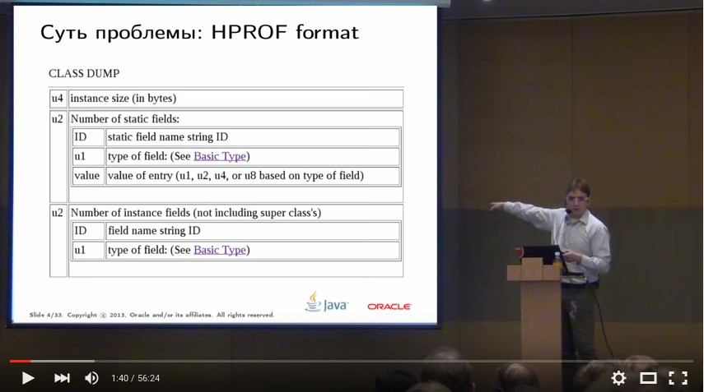
О чём молчат Heap Dump-ы
Доклад Алексея Шипилёва на Java-конференции Joker 2013
https://www.youtube.com/watch?v=r_bnfv-nlcs
Notes:
Формат hprof хранит не всю информацию о классах и объектах (отсутствует инфа о заголовках, выравнивании). Из-за этого большинство инструментов анализа дампа отображают не совсем правильную информацию о размерах классов и объектов.
-
Правильную информацию отображает тулза Алексея Шипилева Java Object Layout. Более подробно можно узнать, посмотрев его доклад «О чём молчат Heap Dump-ы».
-
Не смотря на это, в большинстве случаев для анализа утечек памяти не нужна такая точность, так что можно пользоваться стандартными инструментами, типа VisualVM или Eclipse MAT.

Slide 35
В следующих частях
Java Memory Management
Ссылки в Java
Инструменты для анализа утечек памяти
Практический анализ дампов
Notes:
Java Memory Management (детальная информация о работе Garbage Collector)
-
Ссылки в Java (Strong, Weak, Soft, Phantom)
-
Утилиты командной строки и графические инструменты для анализа утечек памяти
-
Практический анализ дампов на примере проекта Операционный конвейер

Slide 36

Вопросы

Slide 37
Bonus Demo: InnerThreadLocal
InnerThreadLocalDemo
Inner
currentThread
Значение ThreadLocalMap,
жесткая ссылка
innerThreadLocalDemo
inner
threadLocals
heavy
holder
entry
ThreadLocalMap
Ключ ThreadLocalMap,
слабая ссылка.
Если для ключа
нет другой жесткой
ссылки, то entry
удаляется GC
ThreadLocal
Entry
WeakReference

Slide 38
Static Inner Class
InnerThreadLocalDemo
Inner
currentThread
Значение ThreadLocalMap,
жёсткая ссылка
innerThreadLocalDemo
inner
threadLocals
heavy
holder
entry
ThreadLocalMap
Ключ ThreadLocalMap,
слабая ссылка.
Если для ключа
нет другой жесткой
ссылки, то entry
удаляется GC
ThreadLocal
Entry
WeakReference

Slide 39
Static holder (ThreadLocal)
InnerThreadLocalDemo
Inner
currentThread
Значение ThreadLocalMap,
жёсткая ссылка
innerThreadLocalDemo
inner
threadLocals
heavy
holder
entry
ThreadLocalMap
Ключ ThreadLocalMap,
слабая ссылка.
Если для ключа
нет другой жесткой
ссылки, то entry
удаляется GC
ThreadLocal
Entry
WeakReference

Slide 40
Static Inner + static holder
InnerThreadLocalDemo
Inner
currentThread
Значение ThreadLocalMap,
жёсткая ссылка
innerThreadLocalDemo
inner
threadLocals
heavy
holder
entry
ThreadLocalMap
Ключ ThreadLocalMap,
слабая ссылка.
Если для ключа
нет другой жесткой
ссылки, то entry
удаляется GC
ThreadLocal
Entry
WeakReference

